Slide 1
报告 谭琳 DIP组 2017.1.6
请在此输入您的副标题

Slide 2
目录：
1
2
用大连数据集对He的方法进行指标评价
数字图像作业

Slide 3
评价指标：
反映的是图片整体的灰度分布和强弱差
1
对比度
2
信息熵
反映图像中像素灰度信息和其邻近区域内的灰度分布特征
3
平均梯度
代表图像对比度、细节的反差情况以及纹理变化情况

Slide 4
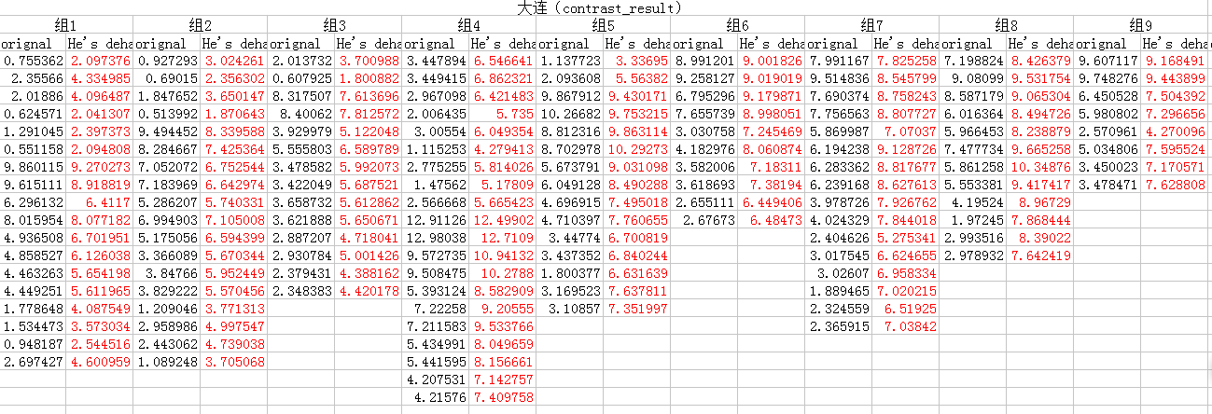
结果：
（1）对比度：

Slide 5
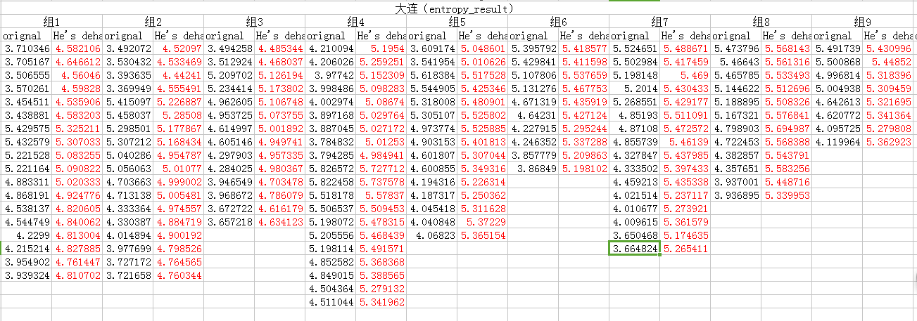
结果：
（2）信息熵

Slide 6
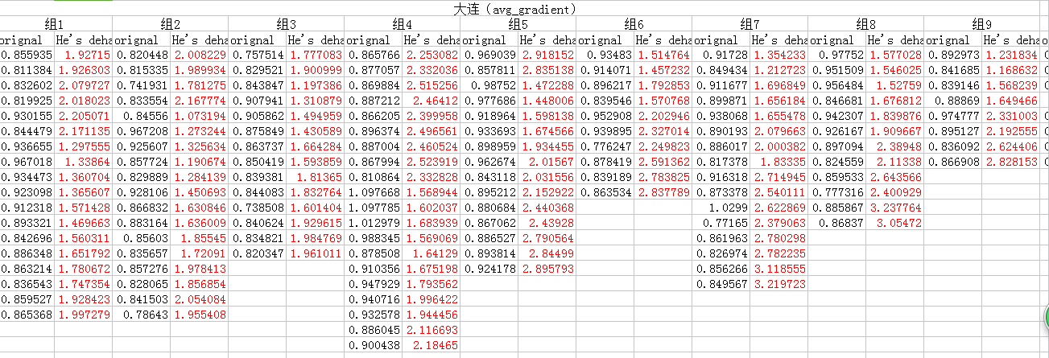
结果：
（3）平均梯度

Slide 7
数字图像作业：
选择标准测试图像（Lena 灰度图），经（高斯）低通滤波变模糊，再加上高斯噪声后成为退化图像，应用维纳滤波复原方法对其复原，给出不同噪声水平下的复原结果。
实验步骤：
1、获得灰度图
2、构造高斯低通滤波器
3、构建模糊图像
4、加入噪声，获得噪声图像，这里加的噪声是 高斯噪声，噪声标准差分别 0.001,0.01,0.1 ；

Slide 8
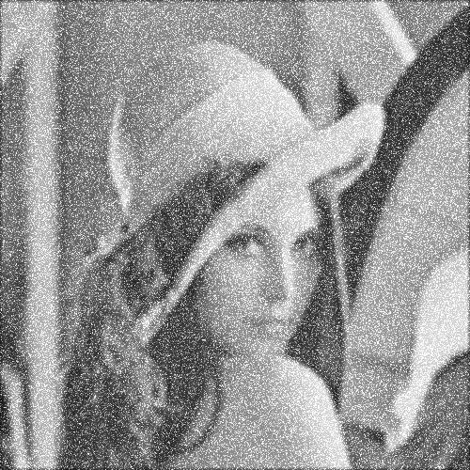



Slide 9
一、退化模型
数字图像作业：

Slide 10
二、PSF的估计
（1）已知退化机制
运动模糊的PSF（相机与景物之间的相对运动）
光学系统散焦模糊的传递函数
大气湍流模糊的传递函数
Notes:
k=ua+ub，直线运动a（t）=at，T曝光时间；J一阶贝塞尔函数，d散焦PSF的直径；大气是在长时间曝光下，k与湍流性质相关的

Slide 11
（2）根据后验知识估计
利用图像中点、线、边， 用实验方法获得退化系统的点扩散函数的数值形式。
点、线 直接测量模糊后的灰度分布形式代替点扩散函数
阶跃边缘 用测量模糊后的灰度分布的导数代替点扩散函数

Slide 12
噪声统计特性的估计
选取图像中较大的平坦区域，计算局部灰度的各阶矩阵及其功率谱，对噪声进行估计。
退化模型的功率谱
（信号的能量集中在低频段，噪声能量在高频段）
Notes:
一般假设为加性、高斯白噪声；

Slide 13
图像复原
（1）直接逆滤波
首先计算出原始图像傅里叶变换的估计
而
Notes:
先不考虑噪声；n/h存在噪声放大的情况，如果h很小或者有零点的话，噪声会放大；

Slide 14




Slide 15
（2）维纳滤波复原（最小均方差滤波）
它的目标是找到一个原图像 的估计图像 ，使得它们之间的均方误差最小。
均方误差
最小均方误差滤波器
K
Notes:
没有说清楚，如何处理噪声。f与噪声无关且噪声均值为0，误差函数在频域上的形式。

Slide 16


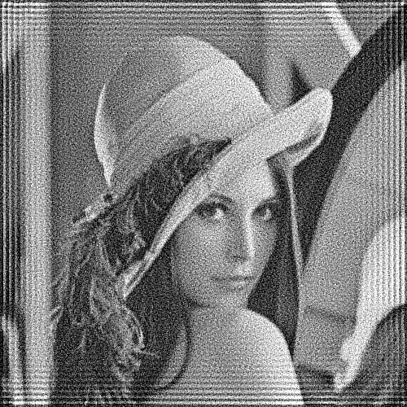
1.常数比率的维纳滤波复原
K

Slide 17



2.自相关函数的维纳滤波
就是对原图的功率谱 与噪声的功率谱 进行相关傅里叶变换。

Slide 18
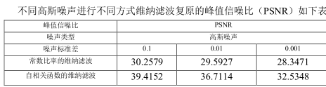
指标评价

